Slide 1



PHÒNG GIÁO DỤC ĐÀO TẠO QUẬN LONG BIÊN
TRƯỜNG MẦM NON LONG BIÊN A
LQVT:
Đếm đến 2
nhận biết số lượng 1, 2

Slide 2
PHÒNG GIÁO DỤC ĐÀO TẠO QUẬN LONG BIÊN
TRƯỜNG MẦM NON LONG BIÊN A
LQVT:
Đếm đến 2
nhận biết số lượng 1, 2

Slide 3
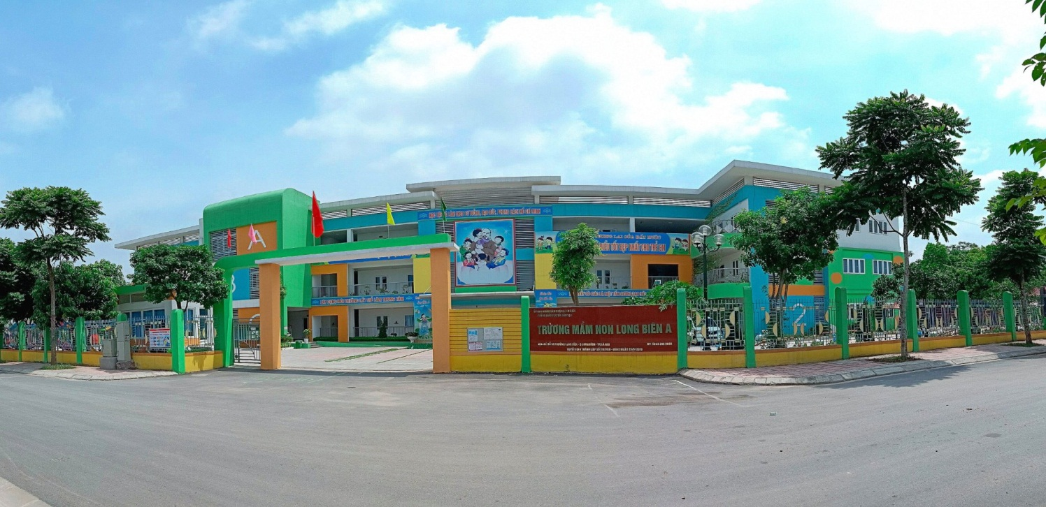

Slide 4

PHẦN 1:
Ôn số lượng 1 và nhiều

Slide 5


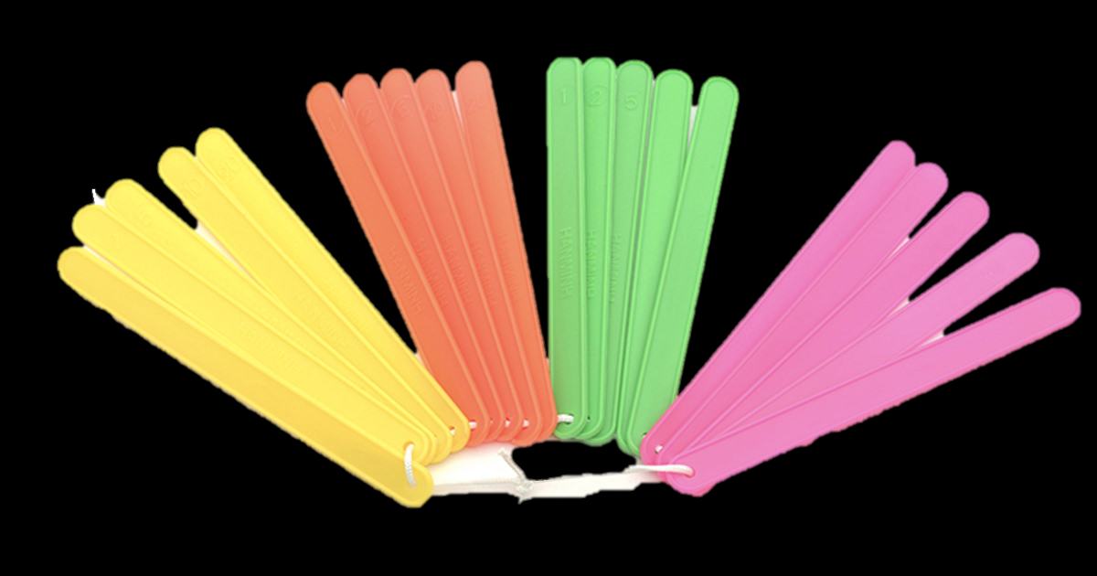
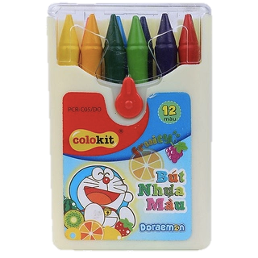

Slide 6

PHẦN 2:
NHẬN BIẾT SỐ LƯỢNG 1-2
ĐẾM ĐẾN 2

Slide 7




2
2

Slide 8

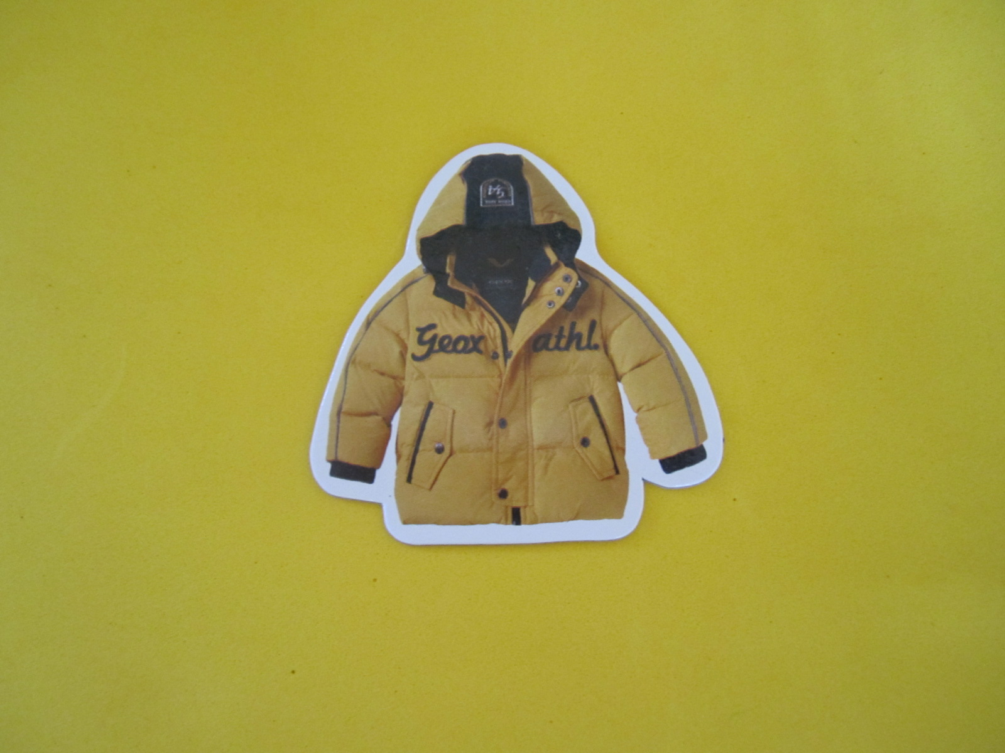
PHẦN 3:
TRÒ CHƠI

Slide 9

TRÒ CHƠI 1
CHỌN ĐÚNG SỐ LƯỢNG

Slide 10
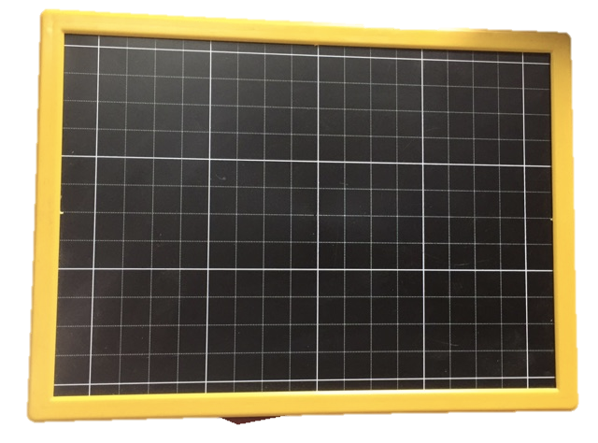


Slide 11
TRÒ CHƠI 2
CHỌN ĐÚNG SỐ

Slide 12
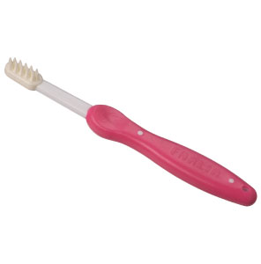

2
1

Slide 13

CHÚC
CÁC
BÉ
HỌC
NGOAN

